Slide 1
Ducati Monster 821 Modell 2018
13/2018

Slide 2
Ducati Monster 821 Mod. 2018

Slide 3
Ducati Monster 821 Mod. 2018
Beschreibung / description | Serie / stock | REMUS
 |  | Edelstahl Stainless steel
Verbindungsrohr / connecting tube | 6,0 kg | 0,6 kg
Schalldämpfer / muffler |  | 1,7 kg

Slide 4
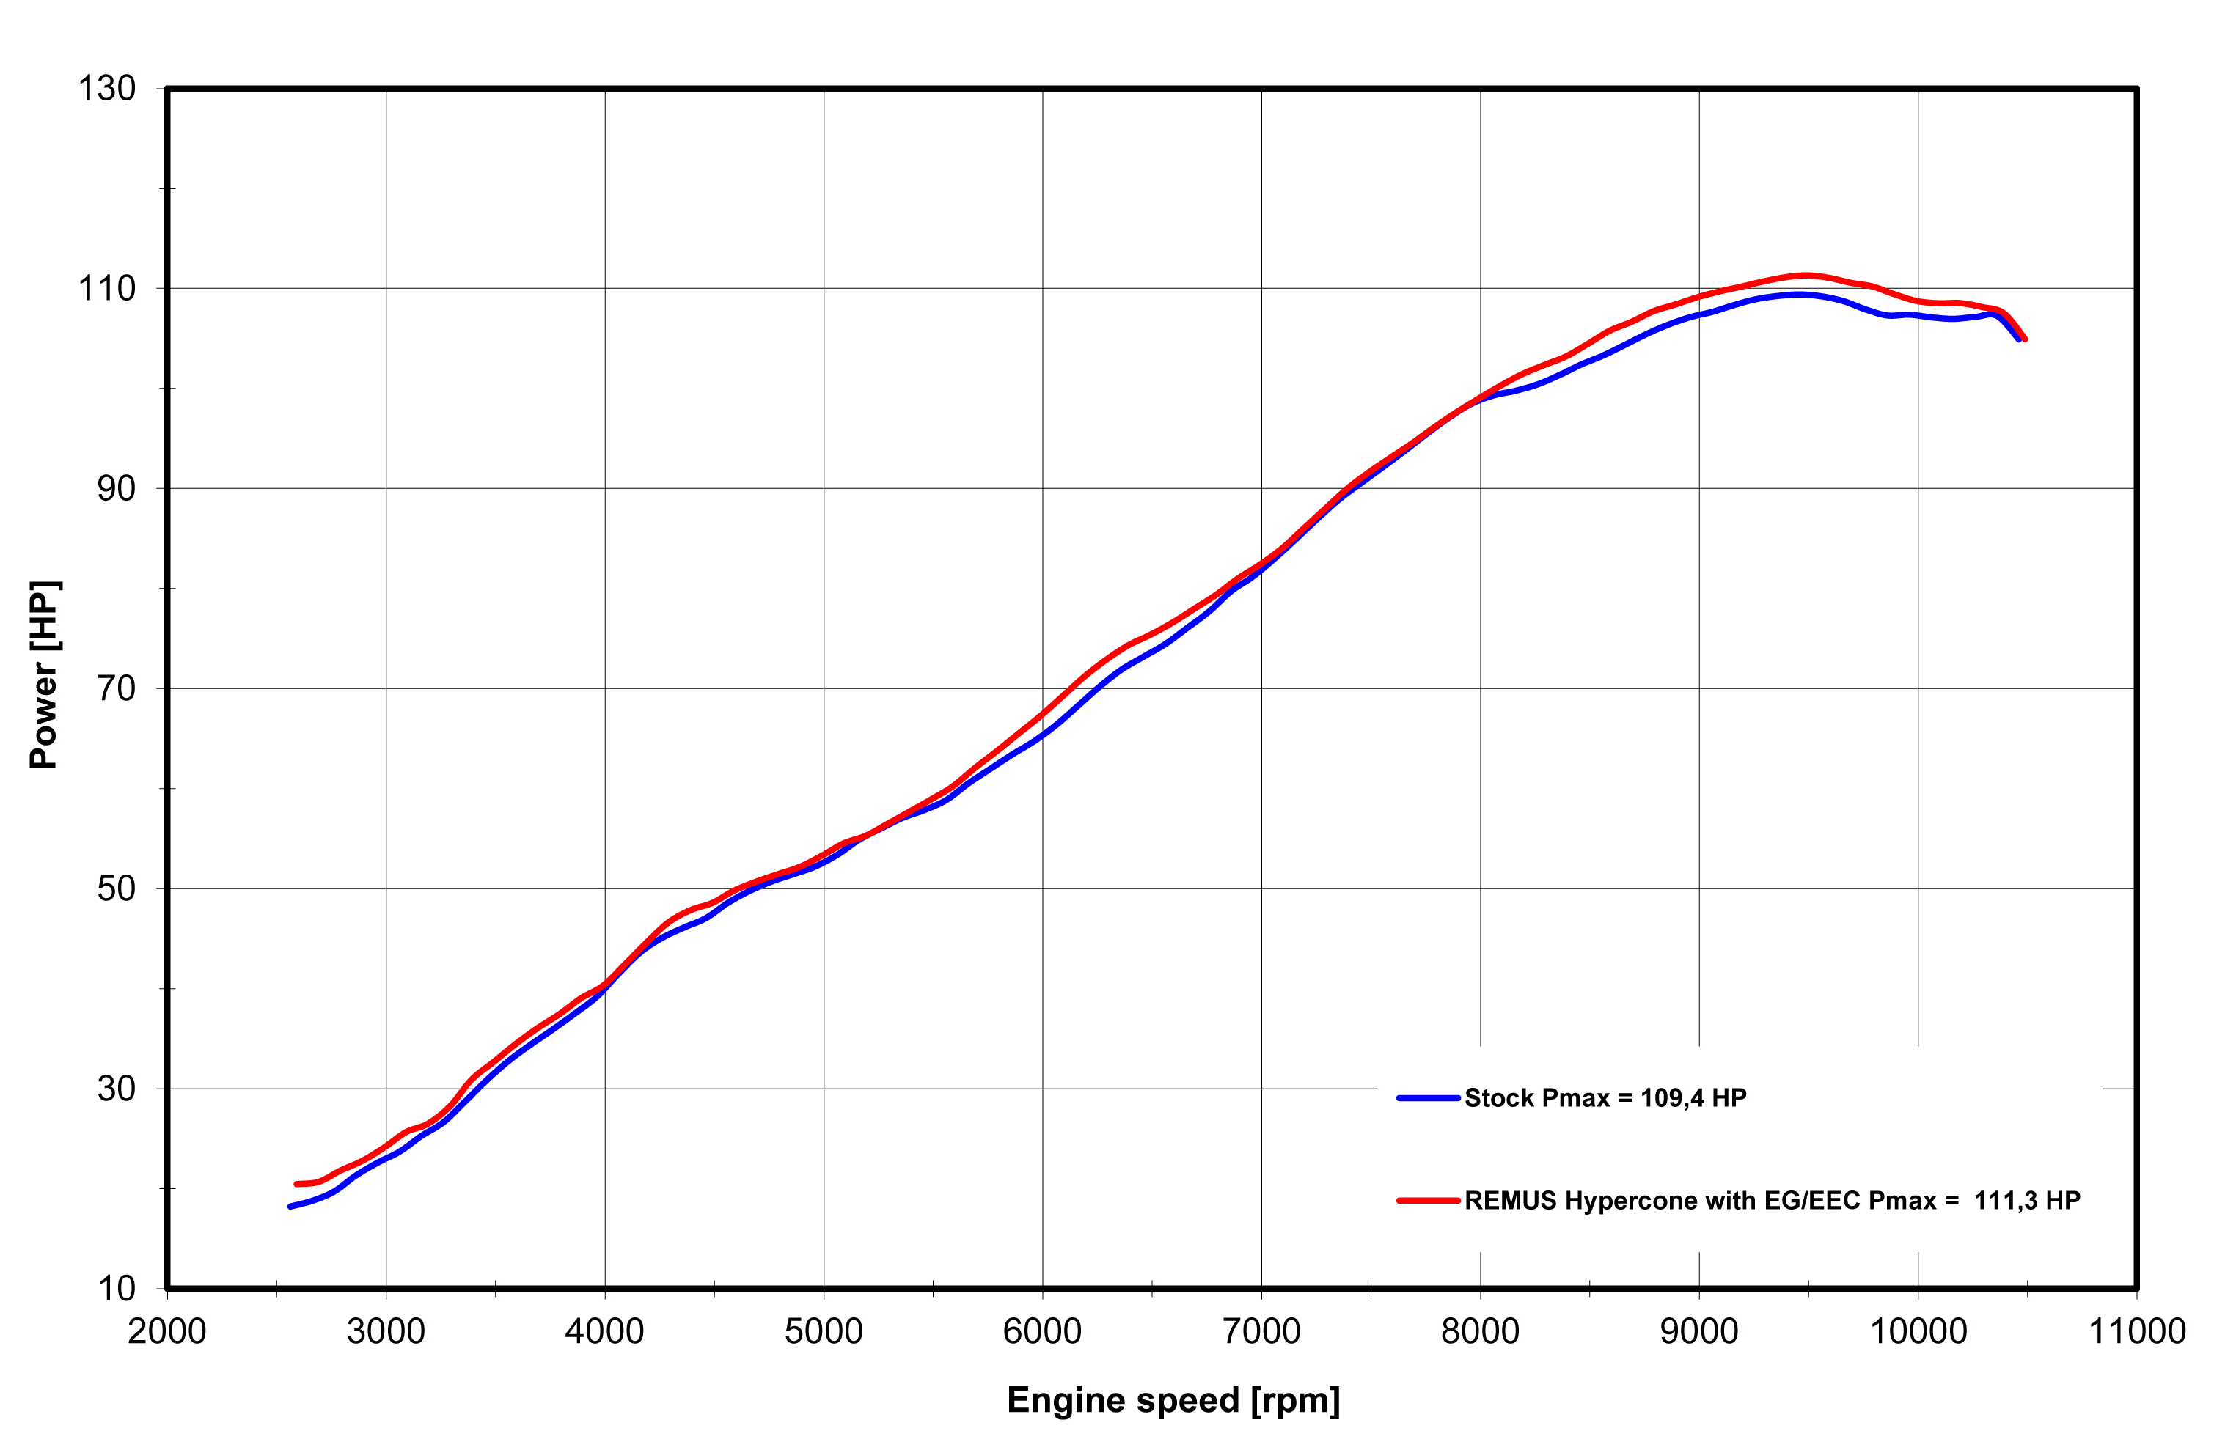
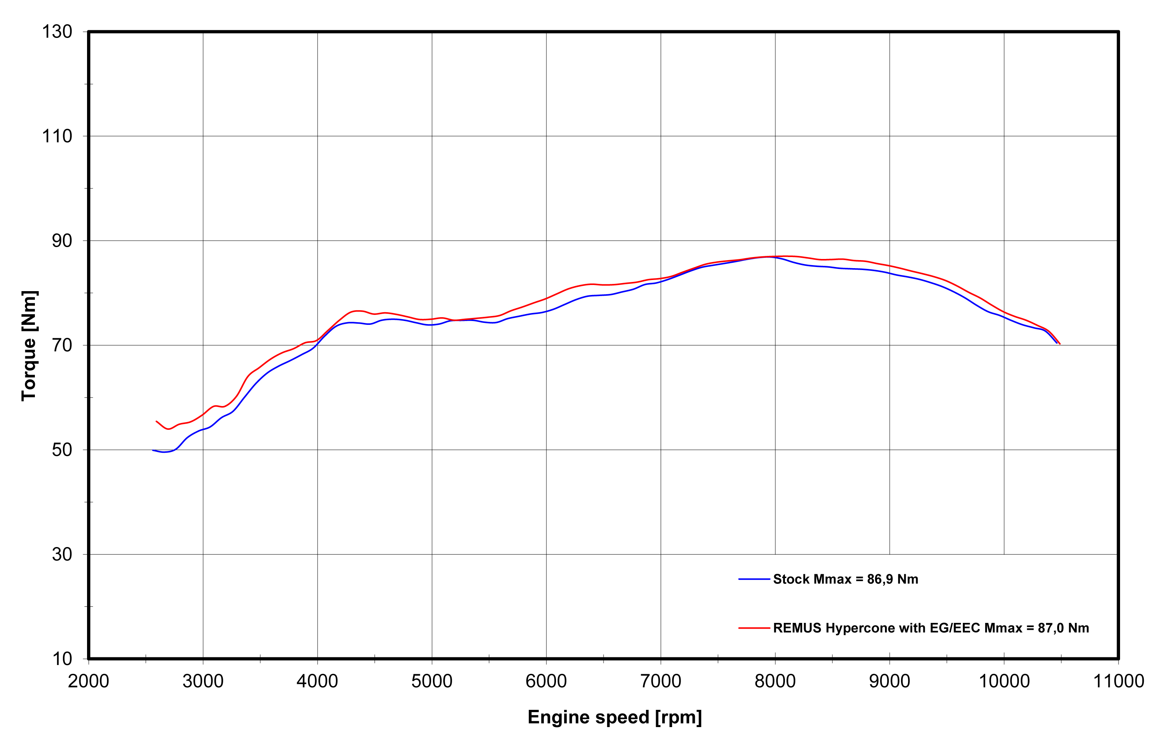
Ducati Monster 821 Mod. 2018
Leistungsdiagramm / Dyno chart - Slip on EG/ABE/EEC

Slide 5
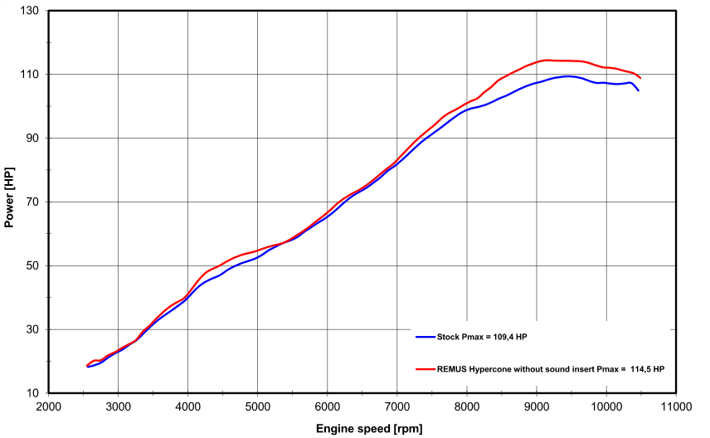
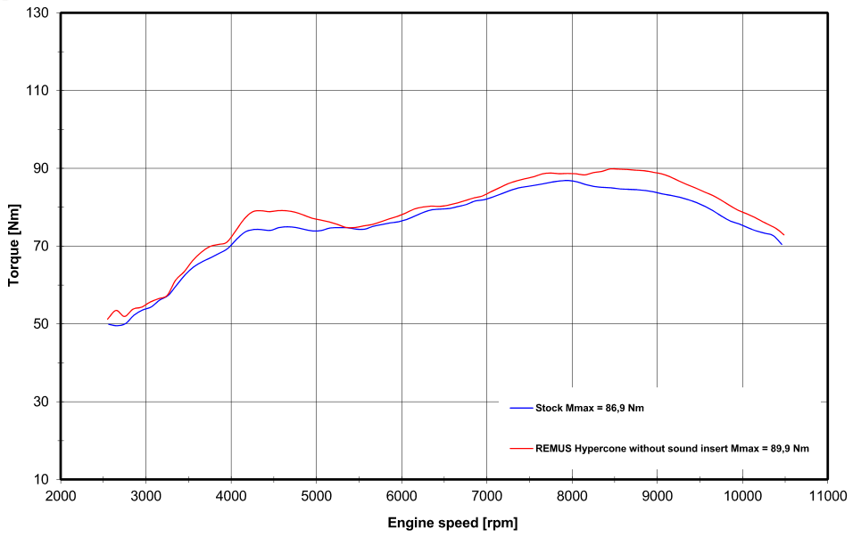
Ducati Monster 821 Mod. 2018
Leistungsdiagramm / Dyno chart - Slip on KEINE (EG-) GENEHMIGUNG / NO (EC-) APPROVAL

Slide 6
Ducati Monster 821 Mod. 2018
Artikelnummer im Detail / Part number in detail
Modell / type | Bj. / year | Ø mm | Beschreibung | description | Typ / type | Mantelvariante | Sleeve version | Art. Nr. part no. | EUR exkl. MwSt. EUR excl. VAT
Monster 821 MH, 80 kW, (Euro 4) | 18- | 65 | Edelstahl Verbindungsrohr mit Kat. | Stainless steel connecting tube incl. cat. | EG/ABE/EEC |  |  | 0115 155218 | 292,00
 |  |  | Edelstahl Verbindungsrohr ohne Kat. | Stainless steel connecting tube no cat. | KEINE (EG-) GENEHMIGUNG NO (EC-) APPROVAL |  |  | 0105 155218 | 101,00
 |  |  | HYPERCONE | HYPERCONE | EG/ABE/EEC | Edelstahl schwarz | Stainless steel black | 6782 100465 | 426,00
 |  |  | HYPERCONE | HYPERCONE | KEINE (EG-) GENEHMIGUNG NO (EC-) APPROVAL | Edelstahl schwarz | Stainless steel black | 6783 100465 | 426,00
Preise 2018 in Euro exkl. MwSt. / Prices 2018 in Euro excl. VAT Irrtum und Änderungen vorbehalten! / Errors and omission excepted!
Artikelnummer / Part number
Modell / type | Bj. year | Ø mm | Beschreibung | description | Typ / type | Schalldämpfer muffler | Mantelvariante | Sleeve version | Art. Nr. part no. | EUR exkl. MwSt. EUR excl. VAT
Monster 821 MH, 80 kW, (Euro 4 | 18- | 65 | Slip on (Schalldämpfer mit VBR) inkl. Kat. | Slip on (muffler with connecting tube) incl. cat. | EG/ABE/EEC | HYPERCONE | Edelstahl schwarz | Stainless steel black | 156782 155218 | 718,00
 |  |  | Slip on (Schalldämpfer mit VBR) ohne Kat. | Slip on (muffler with connecting tube) no cat. | KEINE (EG-) GENEHMIGUNG NO (EC-) APPROVAL | HYPERCONE | Edelstahl schwarz | Stainless steel black | 056783 155218 | 527,00
Preise 2018 in Euro exkl. MwSt. / Prices 2018 in Euro excl. VAT Irrtum und Änderungen vorbehalten! / Errors and omission excepted!

